Slide 1
Ярославский муниципальный
район

Slide 2
ЧТО ТАКОЕ ПФДО?

Slide 3
ПФДО - это новая схема финансирования дополнительного образования. Система призвана предоставить детям возможность используя бюджетные средства обучаться бесплатно в любой организации в том числе и частной.

Slide 5
Приоритетный проект
«Доступное дополнительное образование для детей»
ЗАДАЧИ
МЕХАНИЗМЫ
Региональные системы дополнительного образования детей нового типа
Финансовая, методическая и организационная поддержка региональных «дорожных карт» и проектов
1
Повышение качества дополнительного образования детей
Независимая оценка качества
Привлечение частного сектора
Вовлечение организаций всех типов
Новые формы и содержание
2
3
Персонифицированное финансирование
Региональные модельные центры
Федеральные ресурсные центры
Новые организационные и финансовые механизмы
4
Сетевые формы
Навигатор по ДОД
Дистанционное обучение
Наставничество
Повышение доступности

Slide 6
Региональный приоритетный проект «Доступное дополнительное образования для детей в Ярославской области»
Период реализации проекта
24 июля 2017 г. – 30 ноября 2021 г.
Куратор проекта
Правительство Ярославской области
Исполнители и соисполнители мероприятий проекта
департамент образования ЯО, департамент культуры ЯО, департамент по физической культуре, спорту и молодёжной политике ЯО
органы местного самоуправления, осуществляющие управление в сфере образования
образовательные организации дополнительного образования
ГАУ ДПО ЯО «Институт развития образования»
Основание для инициации проекта
• приоритетный проект «Доступное дополнительное образование для детей», утверждённый протоколом президиума Совета при Президенте Российской Федерации по стратегическому развитию и приоритетным проектам от 30 ноября 2016 года

Slide 7
Разработка НПА
на уровне муниципалитета
Финансовое обоснование реализации проекта
Организационно-управленческие этапы реализации проекта
Информационное сопровождение проекта

Slide 8
Разработка НПА
на уровне муниципалитета
Постановления Главы Ярославского муниципального района :
Создание межведомственной муниципальной рабочей группы (МРГ) по внедрению системы персонифицированного дополнительного образования детей;
Создание муниципального опорного центра (МОЦ) дополнительного образования детей (осуществляет в т.ч. Межведомственное взаимодействие);
Положение о персонифицированном дополнительном образовании детей в муниципальном районе;
Программа персонифицированного финансирования дополнительного образования;
Внесение изменений в решение о бюджете на выделение финансирования приоритетного проекта «Доступное дополнительное образование детей»;
Внесение изменений в муниципальную программу развития образования

Slide 9
Финансовое обоснование реализации проекта
Определение номинала сертификата персонифицированного финансирования (на основании данного параметра вносятся изменения в бюджет)
Расчёт нормативной стоимости дополнительных общеразвивающих образовательных программ
Определение общих параметров расчета нормативной стоимости образовательных программ (для автоматического расчета стоимости программ в Навигаторе)

Slide 10
Организационно-управленческие этапы реализации проекта
Установление подведомственности ОО ЯМР
Загрузка программ ДОО
(ответственные в образовательной организации)
Распределение программ по реестрам

Slide 11
Распределение программ по реестрам (комиссия по распределению программ, специалисты МОЦ)
Реестр бюджетных программ:
реестр предпрофессиональных программ – база данных о ДОП в области искусств и(или) физической культуры и спорта, реализуемых образовательными организациями за счет бюджетных ассигнований;
реестр значимых программ – база данных о ДОП, реализуемых образовательными организациями за счет бюджетных ассигнований, в установленном порядке признаваемых важными для социально-экономического развития Ярославской области или муниципального района;
реестр общеразвивающих программ – база данных о ДОП, не вошедших в реестр значимых программ, в отношении которых принято решение о сохранении финансирования за счет бюджетных ассигнований, независимо от спроса со стороны населения муниципального района;
Реестр сертифицированных программ:
база данных о ДОП, реализуемых негосударственными, государственными и
муниципальными поставщиками образовательных услуг в рамках
внебюджетной деятельности, формируемая в соответствии с правилами
персонифицированного финансирования дополнительного образования детей
в Ярославской области
- Реестр внебюджетных программ

Slide 12
Создание эффективной системы взаимодействия в сфере дополнительного образования детей
Региональный модельный центр дополнительного образования (ИРО)
Муниципальный опорный центр дополнительного образования
Образовательные организации
Уполномоченный орган
Образовательные организации
Организация дополнительного образования
Организация дополнительного образования

Slide 13
В Ярославском муниципальном районе
Уполномоченный орган – управление образования Администрации ЯМР
Муниципальный опорный центр – МУДО ЦДТ «Ступеньки» ЯМР
Муниципальный опорный центр
Цель: создание условий для обеспечения в муниципальном районе эффективной
системы взаимодействия в сфере ДОД по реализации современных, вариативных
и востребованных ДОП для детей различных направленностей, обеспечивающей
достижение показателей развития системы дополнительного образования детей
, установленных Указом Президента РФ от 07 мая 2012 года № 599 «О мерах по
реализации государственной политики в области образования и науки»
и Приоритетным проектом

Slide 14
Работа по персонифицированному учету в Ярославском муниципальном районе с 01. 01.2019.
Проект персонифицированного учета ставит перед собой две цели:
- учет охвата детей, к 2020 году необходимо обеспечить охват не менее 75% детей в возрасте от 5 до 18 лет дополнительными общеобразовательными программами.
- персонифицированное финансирование, которое повышает конкуренцию на рынке услуг дополнительного образования детей, так как открывается доступ новых организаций (частных и индивидуальных предпринимателей) к бюджетным средствам на равных условиях с муниципальными учреждениями. Дети получают возможность бесплатно обучаться в любых организациях, в том числе и тех, где ранее родителям приходилось платить свои деньги, при условии вхождения последних в региональный реестр поставщиков услуг дополнительного образования;

Slide 15
Что такое сертификат
дополнительного образования?

Slide 16
Сертификат дополнительного образования – это официальное подтверждение возможности ребенка обучаться в кружках и секциях дополнительного образования за счет средств государства. Сам сертификат не материален и важным является лишь то, что ребенок внесен в специальный реестр. Нахождение ребенка в реестре является сигналом для государства, что надо платить за его образование. То есть сертификат – это, по сути, инструмент реализации «права» детей на получение бесплатного образования.
Сертификат не нужно будет получать каждый учебный год, он будет выдаваться единожды и действовать до достижения ребёнком 18 лет.
Проект вводится поэтапно: на первом этапе сертификатами персонифицированного финансирования будут охвачены 10% от общего количества детей Ярославского муниципального района в возрасте от 5 до 18 лет.

Slide 17
Средства на сертификате персонифицированного финансирования будут ежегодно пополняться. В зависимости от стоимости образовательной программы сертификат можно будет направить на обучение по одной или нескольким программам. У каждого ребёнка (семьи) будет открыт свой личный кабинет в электронной информационной системе, в которой можно будет выбирать детские творческие объединения и секции в специальном навигаторе, осуществлять запись на программы, отслеживать получение услуги и списывание средств с сертификата, оценивать образовательную программу и многое другое. Используя сертификат, ребенок (его родители) может самостоятельно формировать свою образовательную траекторию. После выбора программы на ее оплату направляется часть средств сертификата, далее ребенок использует остаток для выбора другой программы. Оплата (вернее даже доплата) за счет средств родителя предполагается только, если остаток на сертификате меньше стоимости программы и только в объеме разницы стоимости.

Slide 18
928 сертификатов ПФДО в Ярославском
муниципальном районе

Slide 19
Сроки реализации проекта в Ярославском муниципальном районе
Информационная кампания с 01.2019 по 01.03.2019
Предоставление детям сертификатов учета дополнительного образования с 1 марта 2019 и до 1 сентября 2019
выдача сертификатов персонифицированного финансирования с 01. 03. 2019 по 01. 09. 2019

Slide 20
Информационное сопровождение проекта
- Публикации в местных СМИ ;
- Проведение родительских собраний (изменения в процедуре зачисления детей на программы ДО);
Размещение информации на сайте управления образования Администрации ЯМР, МОЦ, образовательных организаций
Листовки, памятки и буклеты для родителей

Slide 21
Официальный сайт Института развития образования - http://www.iro.yar.ru/index.php?id=1033
Портал сопровождения внедрения системы персонифицированного финансирования дополнительного образования детей
https://help.pfdo.ru

Slide 22
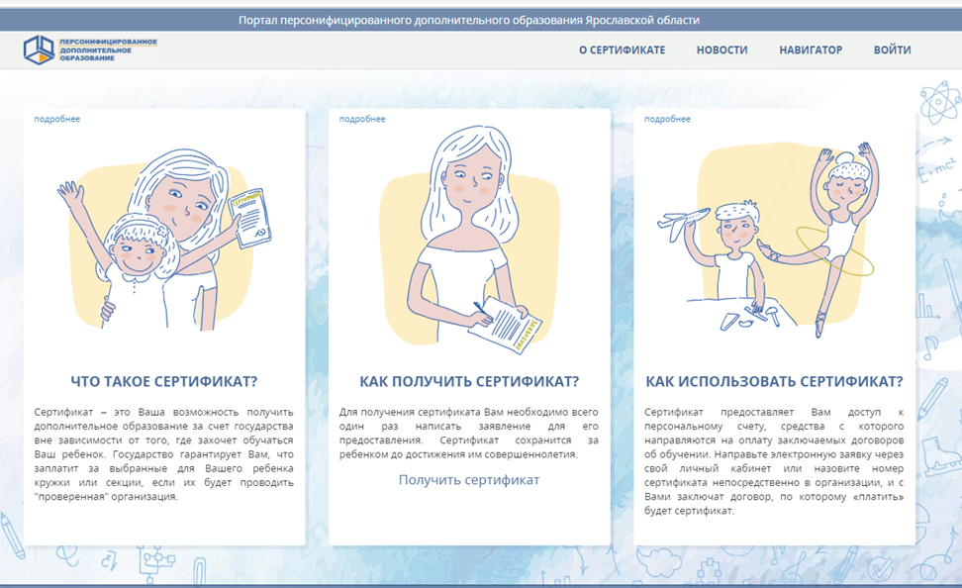
Портал персонифицированного дополнительного образования Ярославской области
https://yar.pfdo.ru

